Slide 1
KORENINY A POCHUTINY

Slide 2
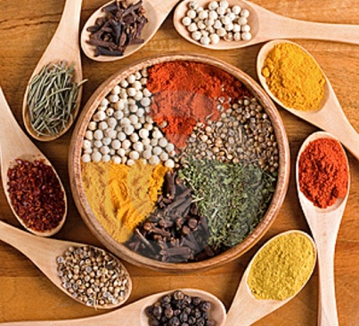
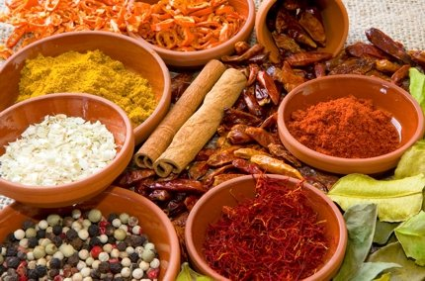
KORENIE- prírodná pochutina používaná na zvýraznenie alebo vytvorenie chuti, vône, farby a vzhľadu jedla. Nemajú výživovú hodnotu, ale často majú na ľudský organizmus priaznivý účinok.
soľ sa za korenie nepovažuje
niektoré koreniny obsahujú alkaloidy(chem. Látky, ktoré majú fyziologický účinok na ľudí a zvieratá)

Slide 3
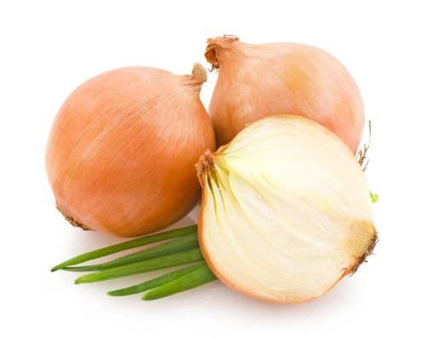
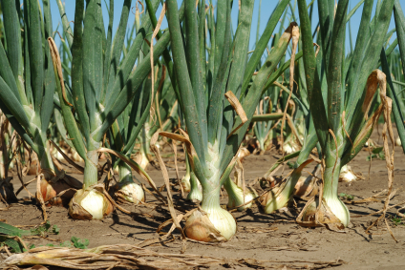
CESNAK CIBUĽOVÝ (CIBUĽA)
čeľaď ľaliovité
má charakteristickú vôňu, ktorú spôsobujú éterické oleje s obsahom síry
obsahuje vodu, cukry, malé množstvo bielkovín, mierálne látky (K, S, Ca) a vitamín C
tepelnou úpravou stráca časť enzymatických látok a vitamínov

Slide 4
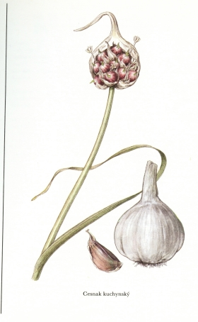
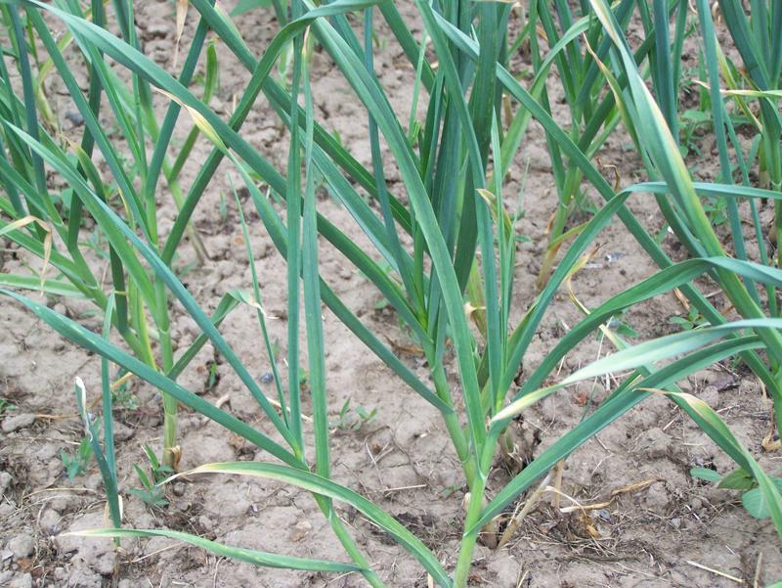
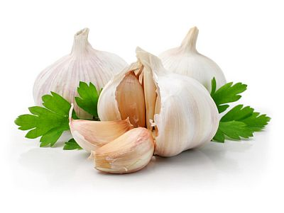
CESNAK KUCHYNSKÝ
čeľaď ľaliovité
Trvalá rastlina
typická vôňa ( obsahuje sírnaté zlúčeniny)
cibuľa je zložená zo strúčikov ( vegetatívne rozmnožovanie)
obsahuje cukry, malé množstvo bielkovín, veľké množstvo jódu, vitamíny B a C
Má využitie aj v liečiteľstve

Slide 5
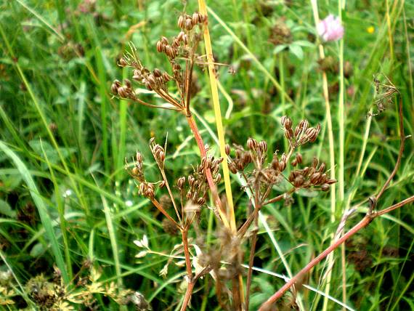
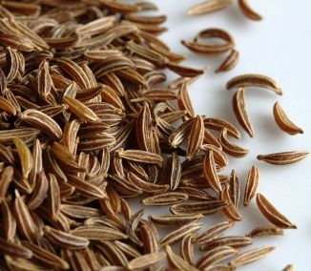
RASCA LÚČNA
čeľaď mrkvovité
jedna z najstarších v Európe
dvojročná bylina
obsahuje éterický olej, má aromatickú vôňu a silnú chuť
využíva sa vo farmaceutickom priemysle

Slide 6
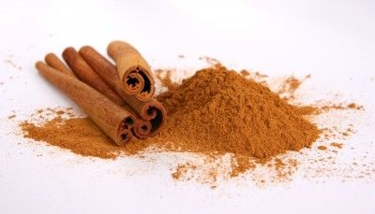
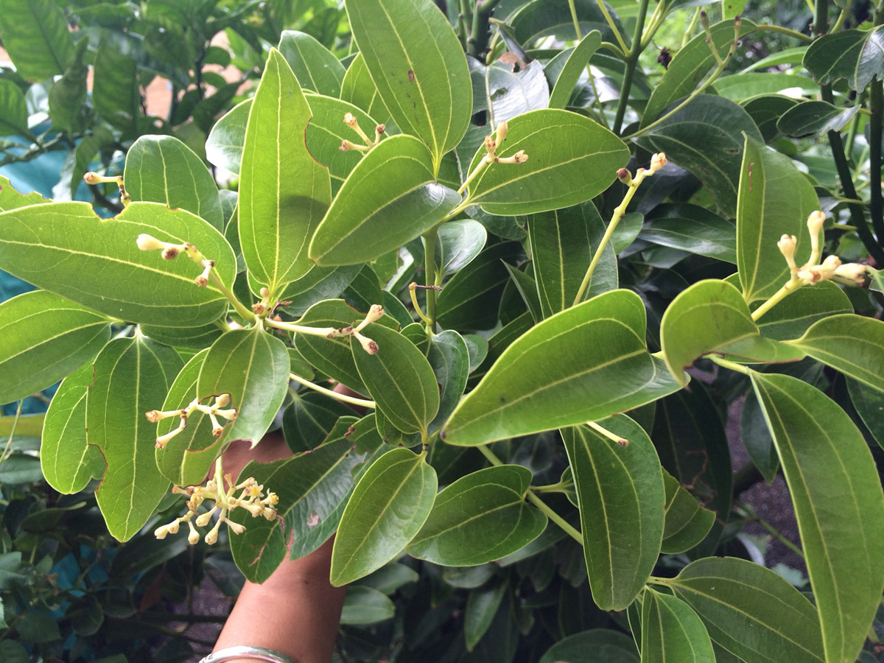
ŠKORICA
z kôry škoricovníka
vždyzelený strom s kožovitými listami
má aj liečivé účinky

Slide 7
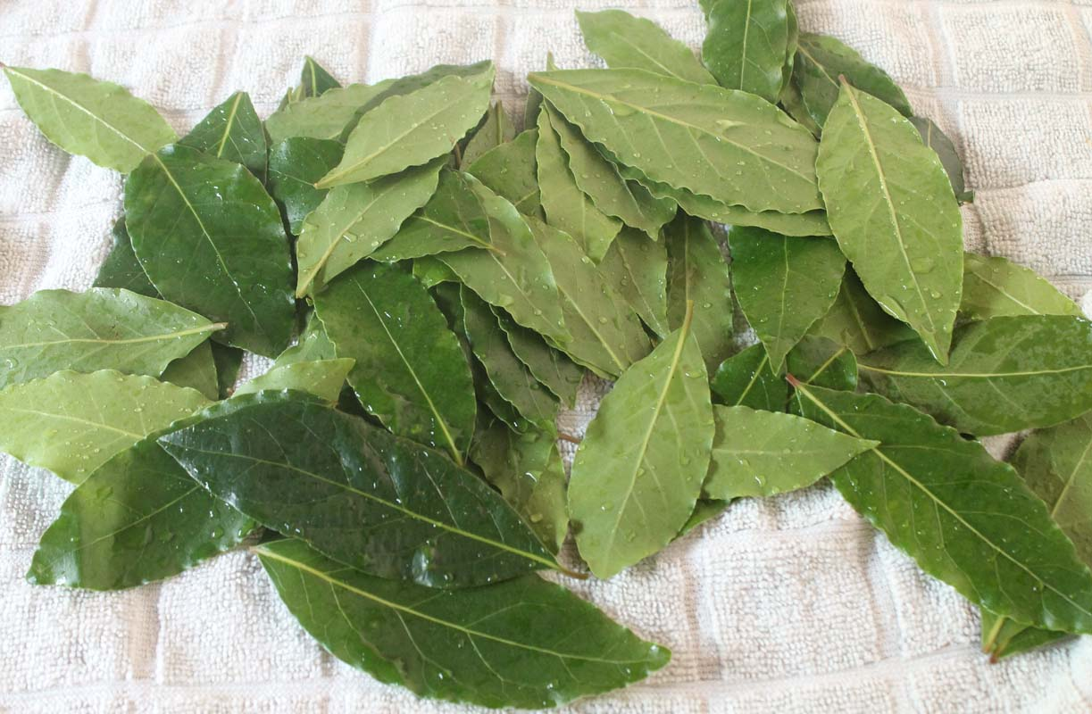
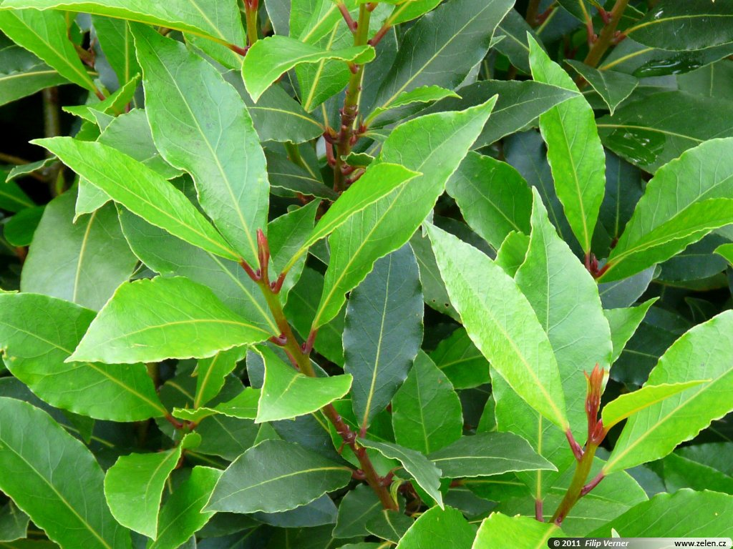
VAVRÍN PRAVÝ (BOBKOVÝ LIST)
čeľaď vavrínovité
pochádza z teplých oblastí
ani pri dlhšom skladovaní nestráca podstatne na kvalite
ako korenina sa používajú listy alebo prášok z nich

Slide 8
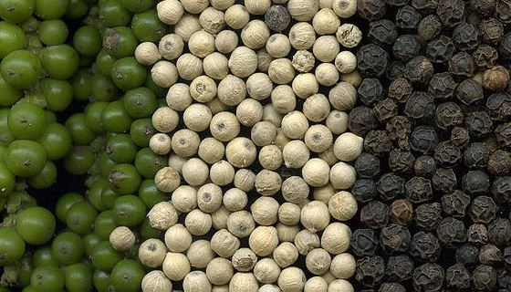
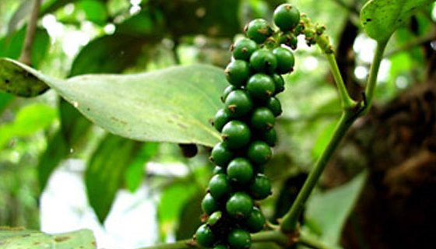
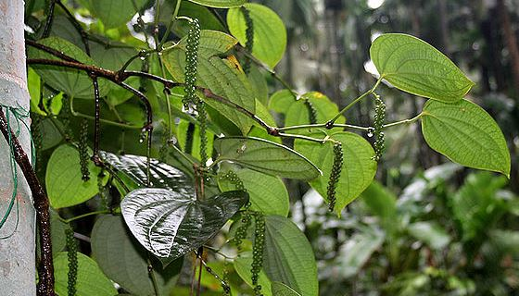
PIEPOR ČIERNY
plody piepra sa zbierajú v nedozretom stave, resp. v rôznych stupňoch zrelosti
korenie sa používa v kuchyniach celého sveta
prvýkrát bolo dovezené do Európy z Indie Alexandrom Macedónskym a prvýkrát ho opísal Marco Polo

Slide 9
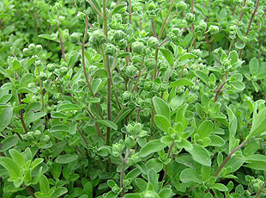
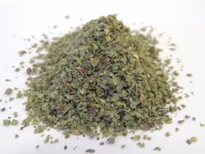
MAJORÁN ZÁHRADNÝ
čeľaď hluchavkovité
Majorán záhradný je jednoročná, niekedy aj dvojročná bylina
pôvodne bola udomácnená v Stredozemí, pestovali ju už starí Egypťania, Gréci a Rimania a počas križiackych vojen sa rozšírila do ostatnej Európy
odrezávajú sa len horné časti stonky

Slide 10
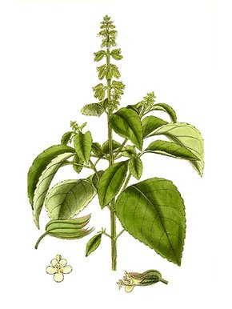
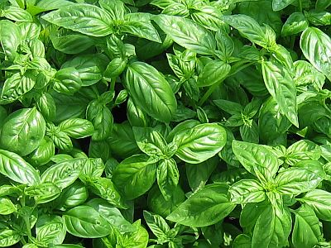
BAZALKA PRAVÁ
čeľaď hluchavkovité
jednoročná liečivá rastlina
zbiera sa koreň i s podzemkom, prípadne i vňať, listy, kvety a plody
používajú sa čerstvé alebo sušené lístky, ktoré majú silnú korenistú chuť a vôňou pripomínajú klinčeky

Slide 11
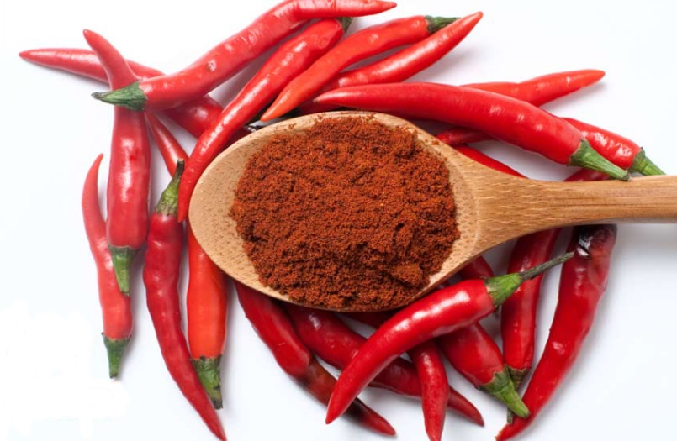
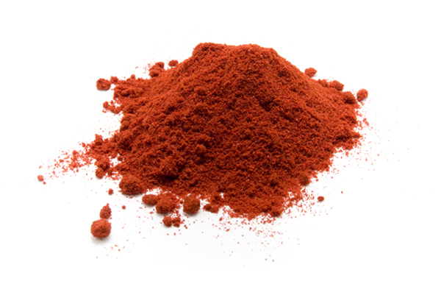
PAPRIKA
čeľaď ľuľkovité
mletá červená paprika je produktom z papriky
o používaní papriky sú prvé zmienky už z rokov vyše 7 000 rokov pred naším letopočtom
Kryštofovi Kolumbusovi vďačíme za papriku, ktorú nám priviezol do Európy počas svojej výpravy
sladká paprika sa vyrába z vysušených a pomletých dužín bez semien
štipľavá paprika sa vyrába vysušenou a pomletou dužinou s časťou jej semienok

Slide 12
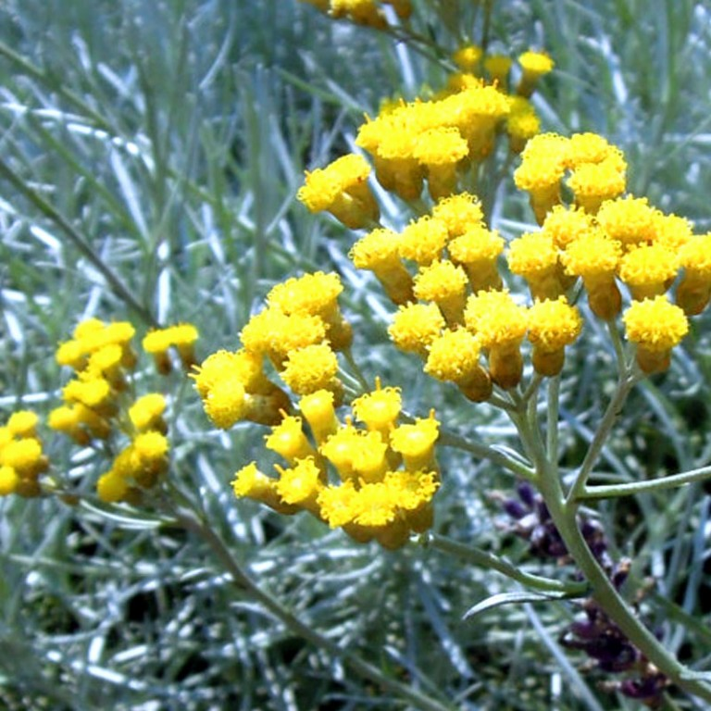
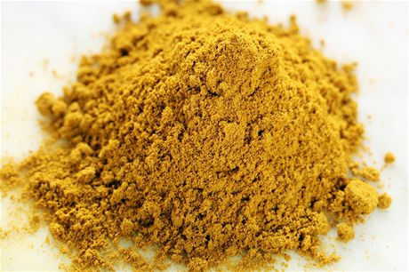
KARÍ
zmes viacerých druhov ostrého korenia najmä indického pôvodu používaná na prípravu pokrmov
zloženie je veľmi premenlivé, najčastejšie obsahuje kurkumu, čierne korenie, čili, kardamóm, koriander, ďumbier, rascu, muškátový kvet , škoricu a iné

Slide 13
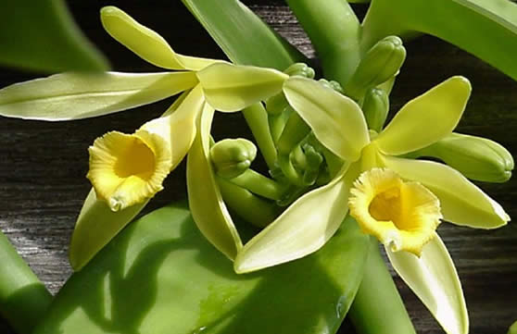
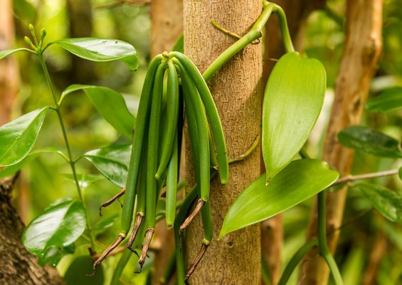
VANILKA PRAVÁ
čeľaď vstavačovité
pochádza zo Strednej Ameriky, pestuje sa na Madagaskare a v Mexiku
plody vanilky sa tesne pred zrelosťou zberajú a podrobujú umelej fermentácii, pričom vzniká VANILÍN- používajú sa v potravinárstve ako príchuť

Slide 14
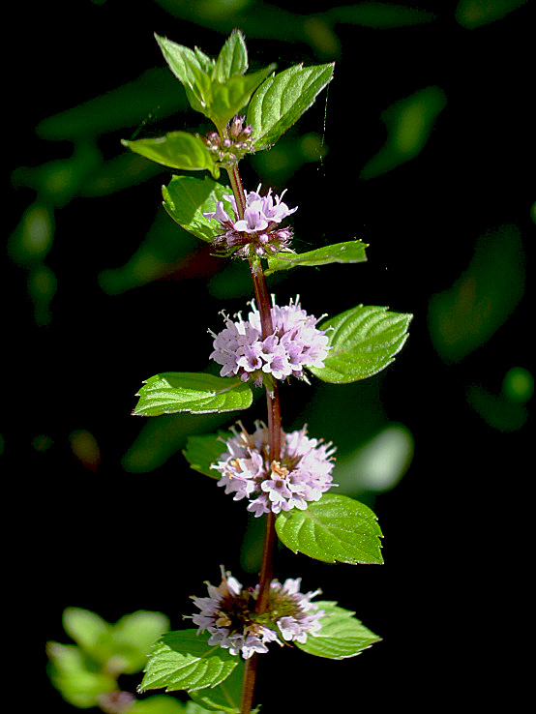
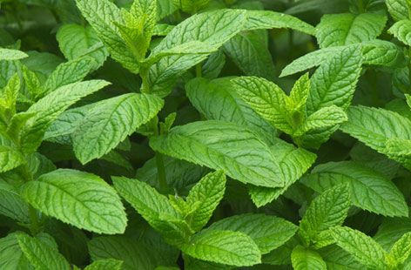
MÄTA PIEPORNÁ
čeľaď hluchavkovité
rozmliaždená dužina výrazne vonia mentolom, je chladivá a má korenistú chuť
obsahuje množstvo vitamínov a minerálov ( A,B12, C, kyselina listová)
má schopnosť prečistiť krv

Slide 15
ĎAKUJEME ZA pozoRNOSŤ
Lucia Safková
Klaudia Vargošková

